Slide 1

本课程采用
本次直播是
视频直播
9:50正式开始上课。
请登陆雨课堂签到。

Slide 2
面向对象程序设计基础 (Fundamentals of Object-Oriented Programming)
雍俊海
清华大学软件学院
School of Software, Tsinghua University
yongjunhai@tsinghua.org.cn

Slide 3
助教
唐瑞杰
Tel: 13521813891
Email: thss15_tangrj@163.com
微信号: trj13619002195
郑成伟
Tel: 18401653040
Email: zhengcw18@mails.tsinghua.edu.cn
微信号: 可以通过手机号加入

Slide 4
第8讲 MFC事件处理
雍俊海(Jun-Hai Yong)
清华大学软件学院
School of Software, Tsinghua University

Slide 5
本章总体纲要
点集的包围圆程序例程
设置快捷键
增加对话框
事件处理
文件处理
基于对话框的MFC程序
复习
作业

Slide 6
点集的包围圆程序例程说明
采用MFC编写点集的包围圆程序。

Slide 7
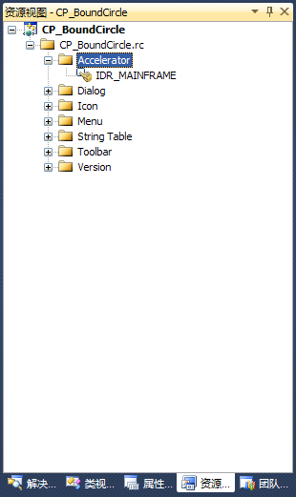
设置快捷键
步骤2: 依次单击“+”符号，展开各个相关项
展
开
步骤3: 双击打开 IDR_MAINFRAME
步骤1: 选中“资源视图”

Slide 8
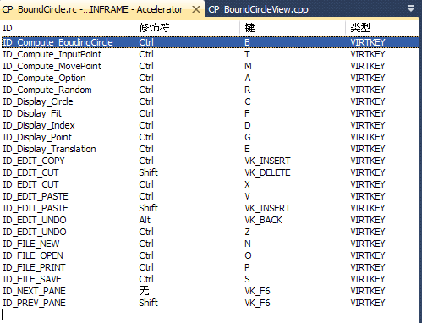
设置快捷键
这里列出了菜单命令对应的快捷键
注意：这里的 ID 就是菜单的 ID
步骤1：在下面新增快捷键或者修改已经列出的
步骤2：Ctrl + S 保存，关闭

Slide 9
本章总体纲要
点集的包围圆程序例程
设置快捷键
增加对话框
事件处理
文件处理
基于对话框的MFC程序
复习
作业

Slide 10
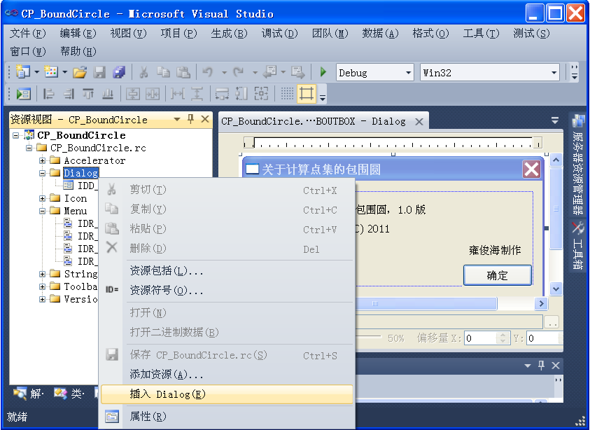
准备新增对话框
步骤1: 选中“资源视图”
步骤2: 依次单击“+”符号，展开各个相关项
步骤3: 在对话框上方单击鼠标右键
展
开
步骤4: 单击右键菜单“插入Dialog”
通过菜单“视图”➔“资源视图”: 可以打开“资源视图”

Slide 11
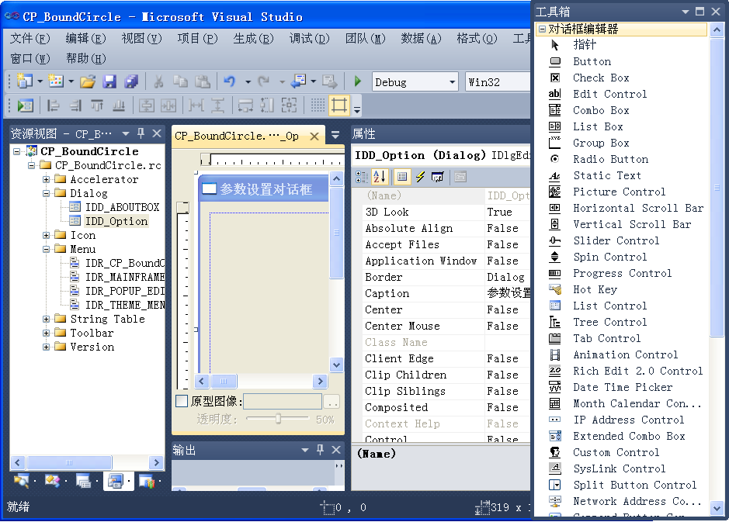
编辑对话框
将控件拖到对话框中
工具箱
编辑框
通过菜单“视图”➔“工具箱”: 可以打开“对话框编辑器”

Slide 12
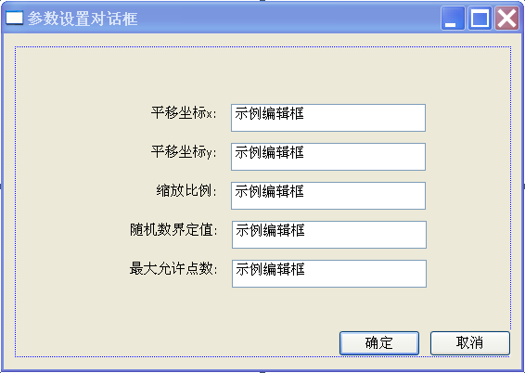
对话框界面
可以通过对话框属性，将对话框标题(Caption)修改为“参数设置对话框”。
右侧是编辑文本框(Edit Control)。
左侧是静态文本框(Static Text)。

Slide 13
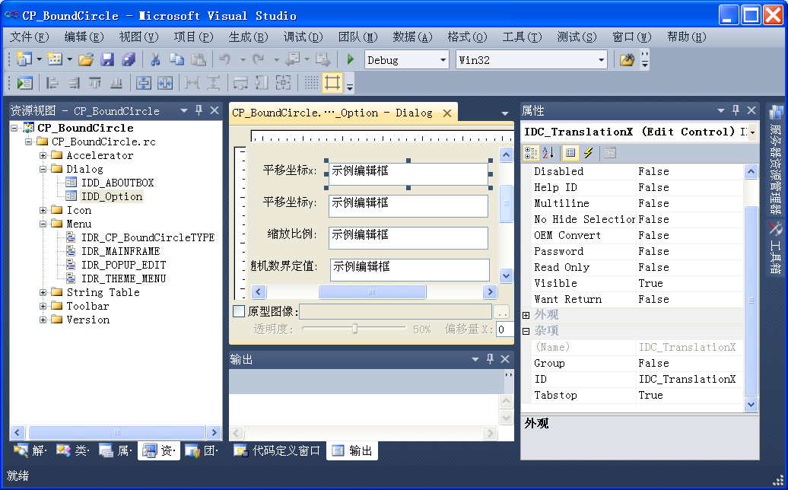
编辑控件属性
步骤1: 选中控件
步骤2: 在“属性”窗口中编辑控件属性，例如控件ID

Slide 14
在参数设置对话框中编辑框的ID
平移坐标x: IDC_TranslationX
平移坐标y: IDC_TranslationY
缩放比例: IDC_Scale
随机数界定值: IDC_Random
最大允许点数: IDC_Number

Slide 15
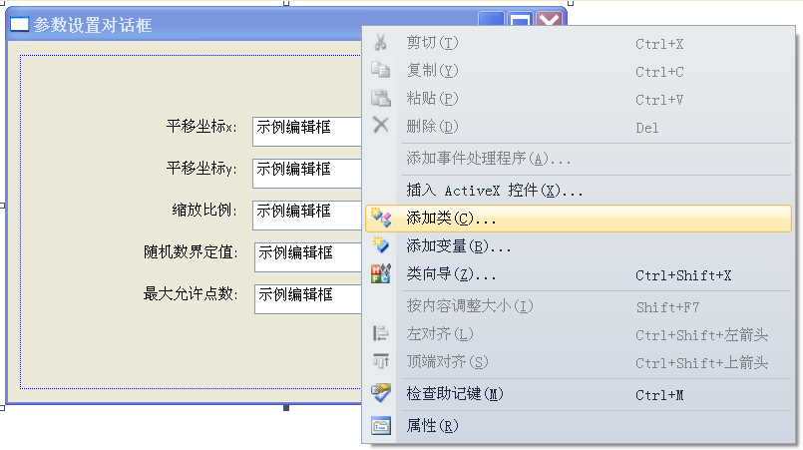
准备添加新对话框类
步骤1: 在对话框上方单击鼠标右键
步骤2: 单击右键菜单“添加类”

Slide 16
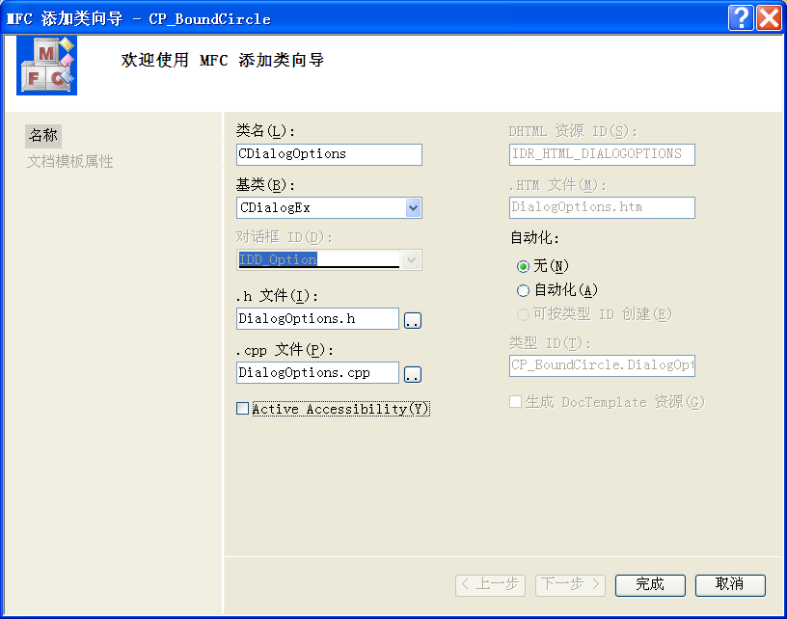
添加新对话框类
步骤1: 输入类名CDialogOptions
步骤2: 单击“完成”
Notes:
CDialogOptions

Slide 17
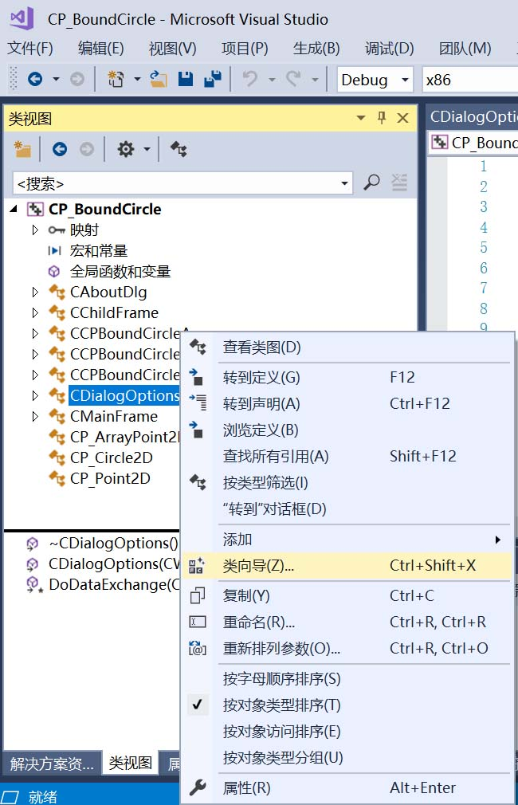
给对话框类添加新变量: 类向导
步骤1: 选中“类视图”
步骤2: 单击“+”符号展开各个相关项，找到对话框类，并在该对话框类上方单击鼠标右键
步骤3: 在CDialogOptions类上方单击鼠标右键。
步骤4: 单击右键菜单“类向导”。
通过菜单“视图”➔“类视图”: 可以打开“类视图”

Slide 18
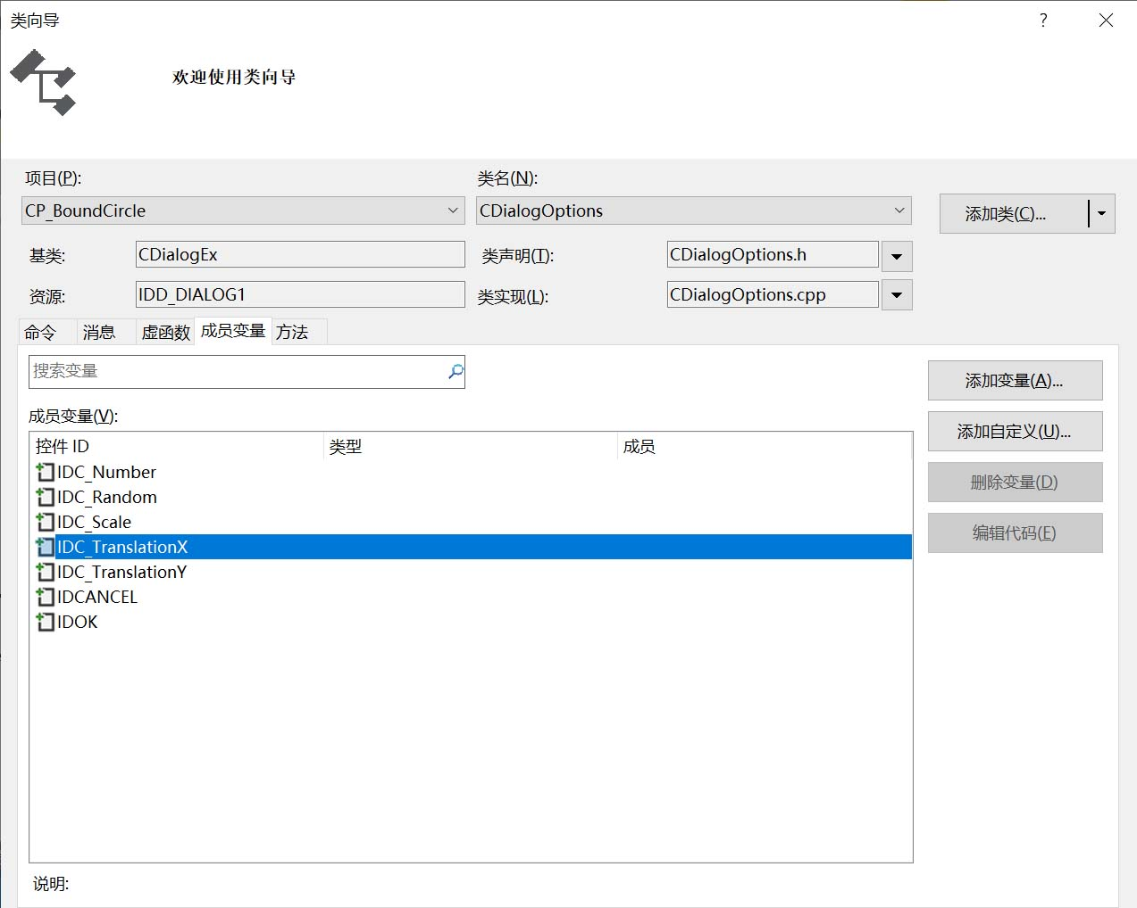
给对话框类添加新变量: 成员变量
步骤1: 选中“成员变量”窗格。
步骤2: 单击按“添加变量”按钮。

Slide 19
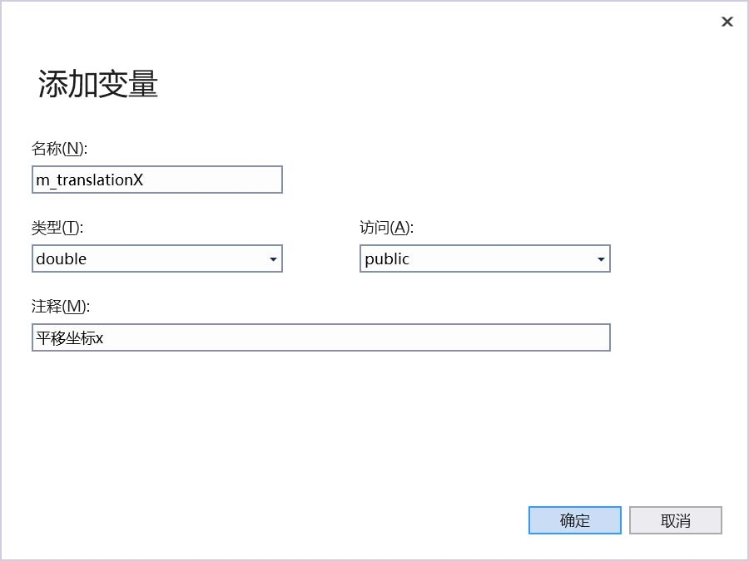
给对话框类添加新变量: 添加变量
步骤1: 选择变量的数据类型double
步骤2: 输入变量名m_translationX
步骤3: 输入注释:平移坐标x
步骤4: 单击确定

Slide 20
给对话框类添加新变量:添加变量
采用同样的方法，完成添加下面这些变量:
double m_translationX (注释: 平移坐标x)
double m_translationY (注释: 平移坐标y)
double m_scale (注释: 缩放比例)
double m_maxRandom (注释: 随机数界定值)
int m_number (注释: 最大允许点数)

Slide 21
增加成员变量后CDialogOptions.h新增的代码
public:
// 平移坐标x
double m_translationX;
// 平移坐标y
double m_translationY;
// 缩放比例
double m_scale;
// 随机数界定值
double m_maxRandom;
// 最大允许点数
int m_number;

Slide 22
CDialogOptions.cpp: 修改CDialogOptions::DoDataExchange的函数体代码
void CDialogOptions::DoDataExchange(CDataExchange* pDX)
{
CDialogEx::DoDataExchange(pDX);
DDX_Text(pDX, IDC_TranslationX, m_translationX);
DDX_Text(pDX, IDC_TranslationY, m_translationY);
DDX_Text(pDX, IDC_Scale, m_scale);
DDX_Text(pDX, IDC_Random, m_maxRandom);
DDX_Text(pDX, IDC_Number, m_number);
}

Slide 23
本章总体纲要
点集的包围圆程序例程
设置快捷键
增加对话框
事件处理
文件处理
基于对话框的MFC程序
复习
作业

Slide 24
MFC消息映射机制
Windows应用程序通过消息处理各个交互事件。
使用MFC框架编程时，消息发送和处理的本质也如上所述。
MFC提供了工具ClassWizard来帮助实现消息映射，简化了消息处理编程。

Slide 25
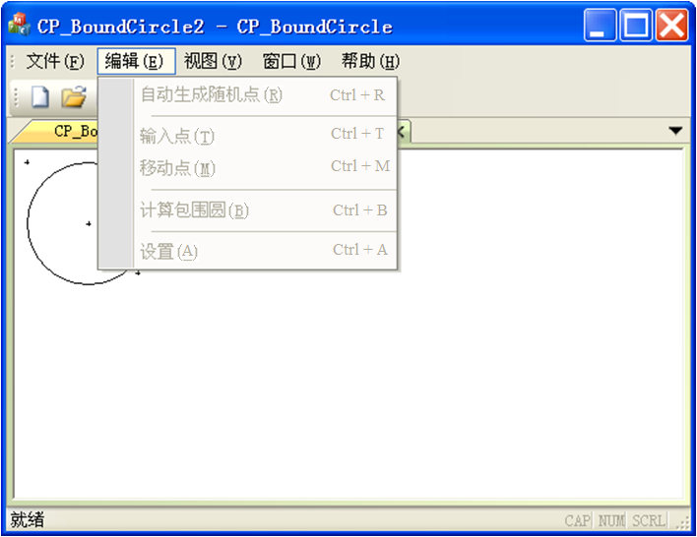
还没有进行消息处理的编辑菜单

Slide 26
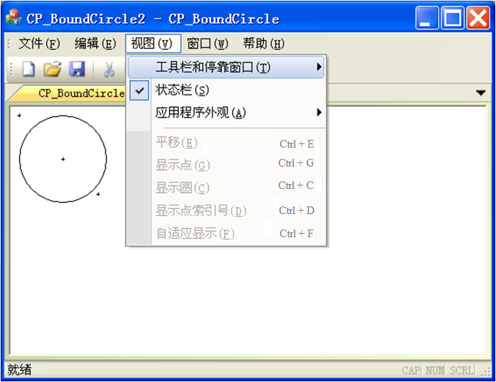
还没有进行消息处理的视图菜单

Slide 27
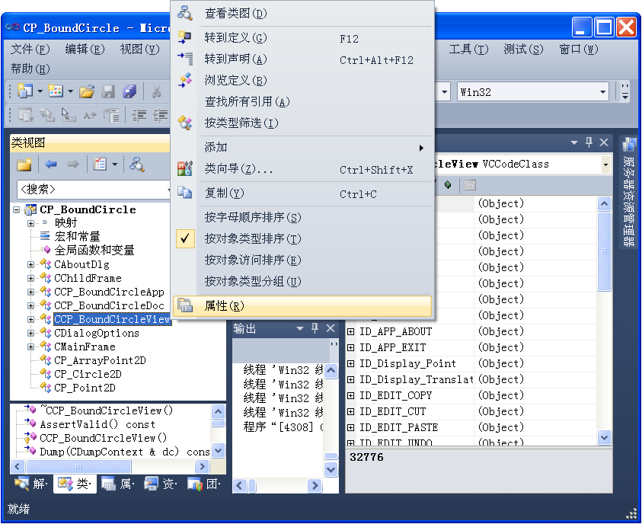
打开视图类属性
步骤1: 选中“类视图”
步骤2: 单击“+”符号展开CCP_BoundCircle项目
步骤4: 单击右键菜单“属性”
通过菜单“视图”➔“类视图”: 可以打开“类视图”
步骤3: 在文档类上方单击鼠标右键

Slide 28
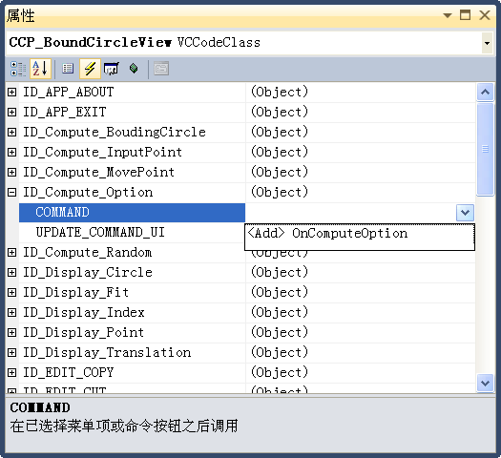
准备添加设置事件处理
步骤1: 选中事件图标
步骤2: 展开设置事件
步骤4: 打开下拉框
步骤3: 选中命令事件
步骤5: 单击该命令
响应设置命令

Slide 29
CCP_BoundCircleView::OnComputeOption代码
void CCP_BoundCircleView::OnComputeOption()
{
// TODO: 在此添加命令处理程序代码
CCP_BoundCircleDoc* pDoc = GetDocument();
ASSERT_VALID(pDoc);
if (!pDoc)
return;
CDialogOptions d;
d.m_translationX=pDoc->m_translation.m_x;
d.m_translationY=pDoc->m_translation.m_y;
d.m_scale=pDoc->m_scale;
d.m_maxRandom=pDoc->m_maxRandom;
d.m_number=pDoc->m_arrayPoint2D.mb_getSize( );
初始化对话框各参数的值

Slide 30
CCP_BoundCircleView::OnComputeOption代码
采纳对话框各参数值
if (IDOK==d.DoModal( ))
{
pDoc->m_translation.m_x=d.m_translationX;
pDoc->m_translation.m_y=d.m_translationY;
if (d.m_scale>0)
pDoc->m_scale=d.m_scale;
if (d.m_maxRandom<0)
d.m_maxRandom=0-d.m_maxRandom;
if (d.m_maxRandom>0)
pDoc->m_maxRandom=d.m_maxRandom;
if (d.m_number!=pDoc->m_arrayPoint2D.mb_getSize( ))
if (d.m_number>0)
{
pDoc->m_arrayPoint2D.mb_setSize(d.m_number);
pDoc->m_pointSelect=-1;
pDoc->m_pointInput=-1;
}
Invalidate( );
}
GetParentFrame( )->GetMessageBar( )->SetWindowTextW(_T("参数设置!"));
}
这里一般不要直接调用OnDraw函数
在状态栏显示信息

Slide 31
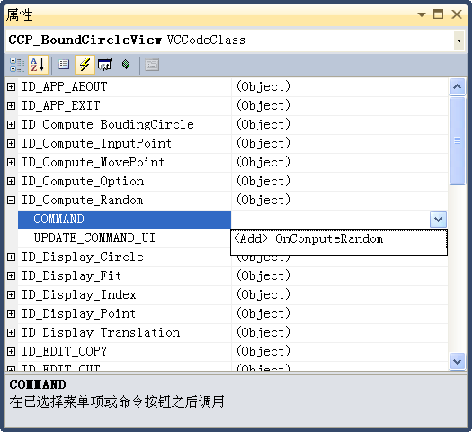
准备添加生成随机点事件处理
步骤1: 选中事件图标
步骤2: 展开生成随机点事件
步骤4: 打开下拉框
步骤3: 选中命令事件
步骤5: 单击该命令
响应自动生成随机点命令

Slide 32
CCP_BoundCircleView::OnComputeRandom代码
void CCP_BoundCircleView::OnComputeRandom()
{
// TODO: 在此添加命令处理程序代码
CCP_BoundCircleDoc* pDoc = GetDocument( );
ASSERT_VALID(pDoc);
if (!pDoc)
return;
gb_setArrayPoint2DRondom(pDoc->m_arrayPoint2D, pDoc->m_maxRandom);
pDoc->m_pointInput
=pDoc->m_arrayPoint2D.mb_getSize( )-1;
Invalidate( );
GetParentFrame( )->GetMessageBar( )
->SetWindowTextW(_T("自动生成随机点!"));
}

Slide 33
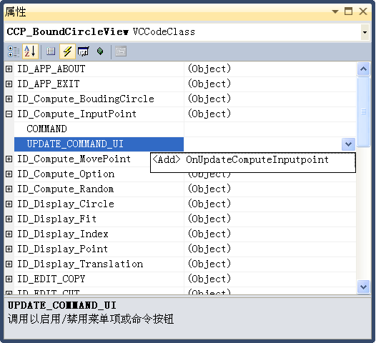
准备添加输入点菜单更新事件处理
步骤2: 展开输入点事件
步骤1: 选中事件图标
步骤4: 打开下拉框
步骤3: 选中命令事件
步骤5: 单击该命令
响应输入点菜单更新命令

Slide 34
CCP_BoundCircleView::OnUpdateComputeInputpoint代码
void CCP_BoundCircleView:: OnUpdateComputeInputpoint(CCmdUI *pCmdUI)
{
// TODO: 在此添加命令更新用户界面处理程序代码
CCP_BoundCircleDoc* pDoc = GetDocument( );
ASSERT_VALID(pDoc);
if (!pDoc)
return;
pCmdUI->SetCheck((pDoc->m_flag & 8) ? 1 : 0);
}

Slide 35
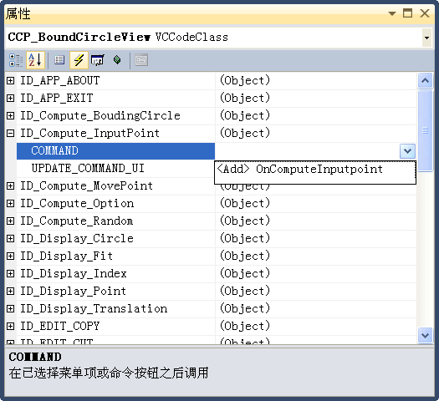
准备添加输入点事件处理
步骤2: 展开输入点事件
步骤1: 选中事件图标
步骤4: 打开下拉框
步骤3: 选中命令事件
步骤5: 单击该命令
响应输入点命令

Slide 36
CCP_BoundCircleView::OnComputeInputpoint代码
void CCP_BoundCircleView::OnComputeInputpoint()
{
// TODO: 在此添加命令处理程序代码
CCP_BoundCircleDoc* pDoc = GetDocument( );
ASSERT_VALID(pDoc);
if (!pDoc)
return;
pDoc->m_flag ^= 8;
if (pDoc->m_flag & 8)
pDoc->m_flag &= ((-1) ^ (16 | 32));
GetParentFrame( )->GetMessageBar( )
->SetWindowTextW(_T("输入点!"));
}
输入点、移动点和平移状态无法共存

Slide 37
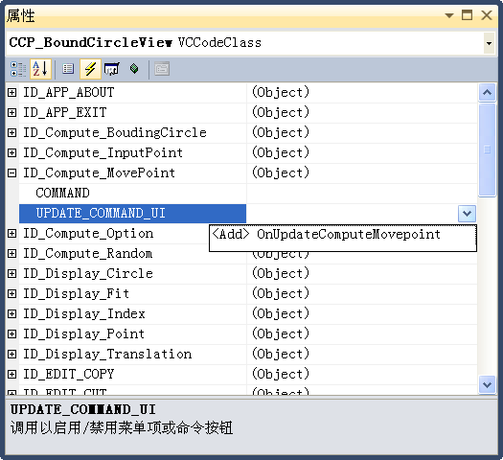
准备添加移动点菜单更新事件处理
步骤1: 选中事件图标
步骤2: 展开移动点事件
步骤4: 打开下拉框
步骤3: 选中命令事件
步骤5: 单击该命令
响应移动点菜单更新命令

Slide 38
CCP_BoundCircleView::OnUpdateComputeMovepoint代码
void CCP_BoundCircleView:: OnUpdateComputeMovepoint(CCmdUI *pCmdUI)
{
// TODO: 在此添加命令更新用户界面处理程序代码
CCP_BoundCircleDoc* pDoc = GetDocument( );
ASSERT_VALID(pDoc);
if (!pDoc)
return;
pCmdUI->SetCheck((pDoc->m_flag & 16) ? 1 : 0);
}

Slide 39
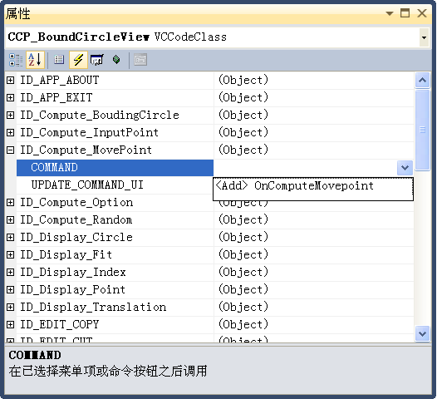
准备添加移动点事件处理
步骤1: 选中事件图标
步骤2: 展开移动点事件
步骤4: 打开下拉框
步骤3: 选中命令事件
步骤5: 单击该命令
响应移动点命令

Slide 40
CCP_BoundCircleView::OnComputeMovepoint代码
void CCP_BoundCircleView::OnComputeMovepoint( )
{
// TODO: 在此添加命令处理程序代码
CCP_BoundCircleDoc* pDoc = GetDocument( );
ASSERT_VALID(pDoc);
if (!pDoc)
return;
pDoc->m_flag ^= 16;
if (pDoc->m_flag & 16)
pDoc->m_flag &= ((-1) ^ (8 | 32));
GetParentFrame( )->GetMessageBar( )
->SetWindowTextW(_T("移动点!"));
}

Slide 41
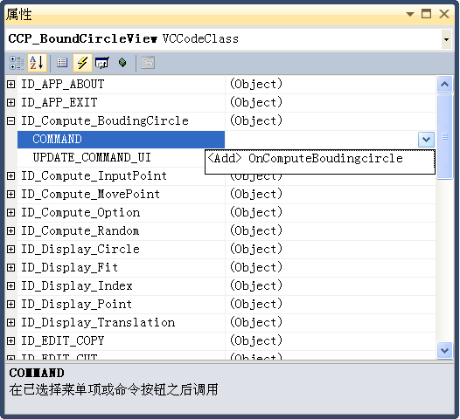
准备添加计算包围圆事件处理
步骤1: 选中事件图标
步骤2: 展开计算包围圆事件
步骤4: 打开下拉框
步骤3: 选中命令事件
步骤5: 单击该命令
响应计算包围圆命令

Slide 42
CCP_BoundCircleView::OnComputeBoudingcircle代码
void CCP_BoundCircleView::OnComputeBoudingcircle()
{
// TODO: 在此添加命令处理程序代码
CCP_BoundCircleDoc* pDoc = GetDocument( );
ASSERT_VALID(pDoc);
if (!pDoc)
return;
gb_getBoundingCircleFromArrayPoint2D(pDoc->m_circle, pDoc->m_arrayPoint2D, pDoc->m_pointInput);
Invalidate( );
GetParentFrame( )->GetMessageBar( )
->SetWindowTextW(_T("计算包围圆!"));
}

Slide 43
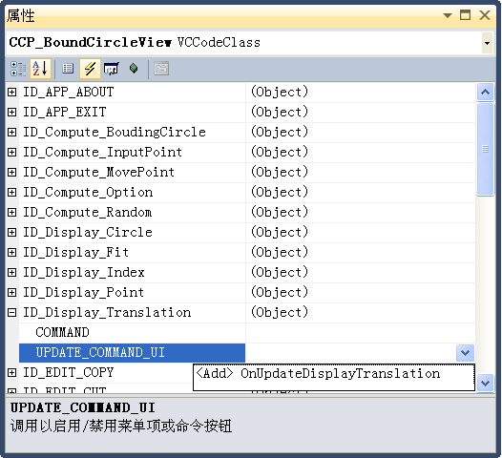
准备添加平移菜单更新事件处理
步骤1: 选中事件图标
响应平移菜单更新命令
步骤4: 打开下拉框
步骤2: 展开平移事件
步骤5: 单击该命令
步骤3: 选中命令事件

Slide 44
CCP_BoundCircleView::OnUpdateDisplayTranslation代码
void CCP_BoundCircleView:: OnUpdateDisplayTranslation(CCmdUI *pCmdUI)
{
// TODO: 在此添加命令更新用户界面处理程序代码
CCP_BoundCircleDoc* pDoc = GetDocument( );
ASSERT_VALID(pDoc);
if (!pDoc)
return;
pCmdUI->SetCheck((pDoc->m_flag & 32) ? 1 : 0);
}

Slide 45
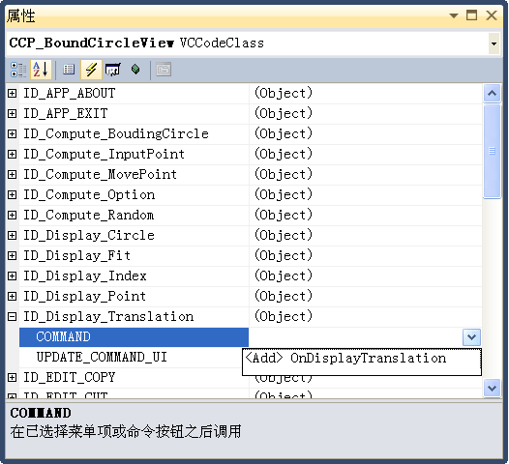
准备添加平移事件处理
步骤1: 选中事件图标
响应平移命令
步骤2: 展开平移事件
步骤4: 打开下拉框
步骤3: 选中命令事件
步骤5: 单击该命令

Slide 46
CCP_BoundCircleView::OnDisplayTranslation代码
void CCP_BoundCircleView::OnDisplayTranslation( )
{
// TODO: 在此添加命令处理程序代码
CCP_BoundCircleDoc* pDoc = GetDocument( );
ASSERT_VALID(pDoc);
if (!pDoc)
return;
pDoc->m_flag ^= 32;
if (pDoc->m_flag & 32)
pDoc->m_flag &= ((-1) ^ (8 | 16));
GetParentFrame( )->GetMessageBar( )
->SetWindowTextW(_T("平移!"));
}

Slide 47
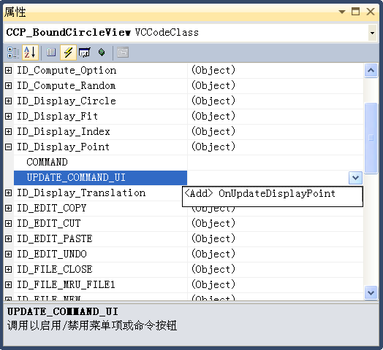
准备添加显示点菜单更新事件处理
步骤1: 选中事件图标
步骤2: 展开显示点菜单更新事件
步骤4: 打开下拉框
步骤3: 选中命令事件
步骤5: 单击该命令
响应显示点菜单更新命令

Slide 48
CCP_BoundCircleView::OnUpdateDisplayPoint代码
void CCP_BoundCircleView:: OnUpdateDisplayPoint(CCmdUI *pCmdUI)
{
// TODO: 在此添加命令更新用户界面处理程序代码
CCP_BoundCircleDoc* pDoc = GetDocument( );
ASSERT_VALID(pDoc);
if (!pDoc)
return;
pCmdUI->SetCheck((pDoc->m_flag & 1) ? 1 : 0);
}

Slide 49
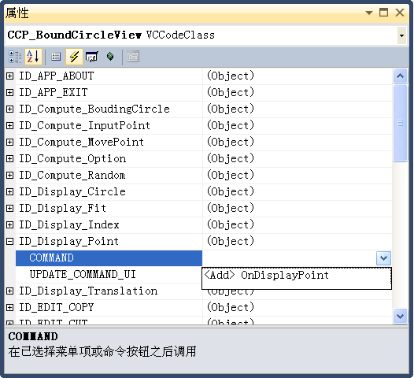
准备添加显示点事件处理
步骤1: 选中事件图标
响应显示点命令
步骤2: 展开显示点事件
步骤4: 打开下拉框
步骤5: 单击该命令
步骤3: 选中命令事件

Slide 50
CCP_BoundCircleView::OnDisplayPoint代码
void CCP_BoundCircleView::OnDisplayPoint( )
{
// TODO: 在此添加命令处理程序代码
CCP_BoundCircleDoc* pDoc = GetDocument( );
ASSERT_VALID(pDoc);
if (!pDoc)
return;
pDoc->m_flag ^= 1;
Invalidate( );
if (pDoc->m_flag & 1)
GetParentFrame( )->GetMessageBar( )
->SetWindowTextW(_T("显示点!"));
else GetParentFrame( )->GetMessageBar( )
->SetWindowTextW(_T("不显示点!"));
}

Slide 51
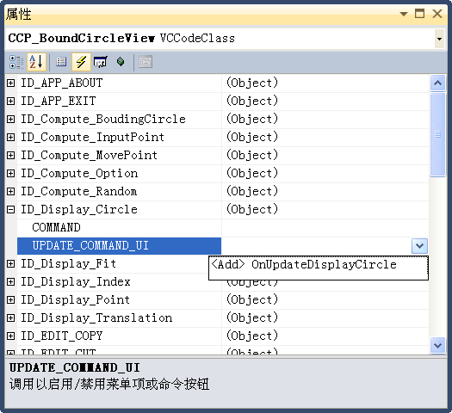
准备添加显示圆菜单更新事件处理
步骤1: 选中事件图标
步骤2: 展开显示圆菜单更新事件
步骤4: 打开下拉框
步骤5: 单击该命令
步骤3: 选中命令事件
响应显示圆菜单更新命令

Slide 52
CCP_BoundCircleView::OnUpdateDisplayCircle代码
void CCP_BoundCircleView:: OnUpdateDisplayCircle(CCmdUI *pCmdUI)
{
// TODO: 在此添加命令更新用户界面处理程序代码
CCP_BoundCircleDoc* pDoc = GetDocument( );
ASSERT_VALID(pDoc);
if (!pDoc)
return;
pCmdUI->SetCheck((pDoc->m_flag & 2) ? 1 : 0);
}

Slide 53
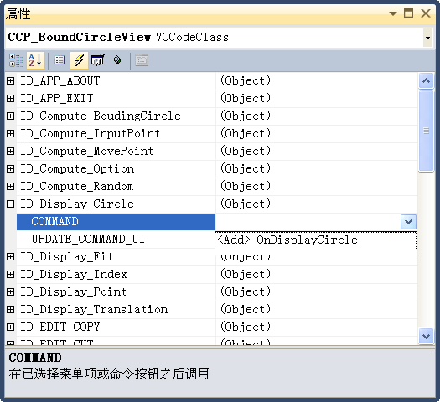
准备添加显示圆事件处理
步骤1: 选中事件图标
步骤2: 展开显示圆事件
步骤4: 打开下拉框
步骤3: 选中命令事件
步骤5: 单击该命令
响应显示圆命令

Slide 54
CCP_BoundCircleView::OnDisplayCircle代码
void CCP_BoundCircleView::OnDisplayCircle( )
{
// TODO: 在此添加命令处理程序代码
CCP_BoundCircleDoc* pDoc = GetDocument( );
ASSERT_VALID(pDoc);
if (!pDoc)
return;
pDoc->m_flag ^= 2;
Invalidate( );
if (pDoc->m_flag & 2)
GetParentFrame( )->GetMessageBar( )
->SetWindowTextW(_T("显示圆"));
else GetParentFrame( )->GetMessageBar( )
->SetWindowTextW(_T("不显示圆"));
}

Slide 55
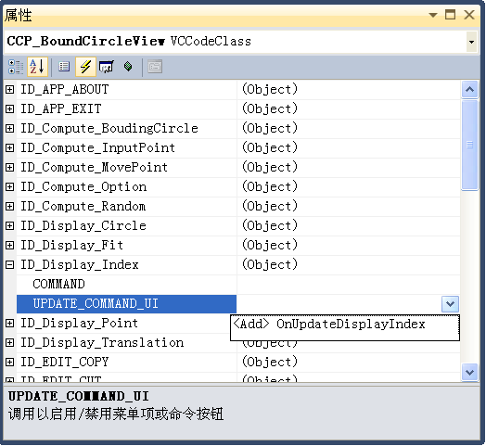
准备添加显示点索引号菜单更新事件处理
步骤1: 选中事件图标
步骤2: 展开显示点索引号菜单更新事件
步骤4: 打开下拉框
步骤3: 选中命令事件
步骤5: 单击该命令
响应显示点索引号菜单更新命令

Slide 56
CCP_BoundCircleView::OnUpdateDisplayIndex代码
void CCP_BoundCircleView:: OnUpdateDisplayIndex(CCmdUI *pCmdUI)
{
// TODO: 在此添加命令更新用户界面处理程序代码
CCP_BoundCircleDoc* pDoc = GetDocument( );
ASSERT_VALID(pDoc);
if (!pDoc)
return;
pCmdUI->SetCheck((pDoc->m_flag & 4) ? 1 : 0);
}

Slide 57
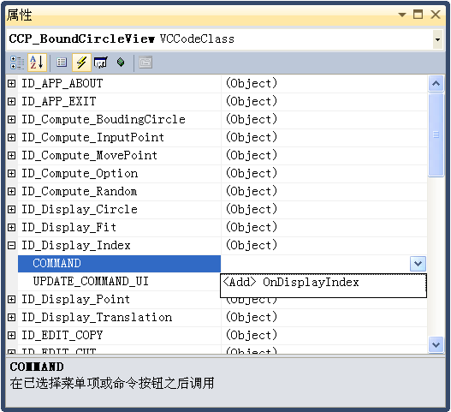
准备添加显示点索引号事件处理
步骤1: 选中事件图标
步骤2: 展开显示点索引号事件
步骤4: 打开下拉框
步骤5: 单击该命令
步骤3: 选中命令事件
响应显示点索引号命令

Slide 58
CCP_BoundCircleView::OnDisplayIndex代码
void CCP_BoundCircleView::OnDisplayIndex()
{
// TODO: 在此添加命令处理程序代码
CCP_BoundCircleDoc* pDoc = GetDocument( );
ASSERT_VALID(pDoc);
if (!pDoc)
return;
pDoc->m_flag ^= 4;
Invalidate( );
if (pDoc->m_flag & 4)
GetParentFrame( )->GetMessageBar( )
->SetWindowTextW(_T("显示点的索引号!"));
else GetParentFrame( )->GetMessageBar( )
->SetWindowTextW(_T("不显示点的索引号!"));
}

Slide 59
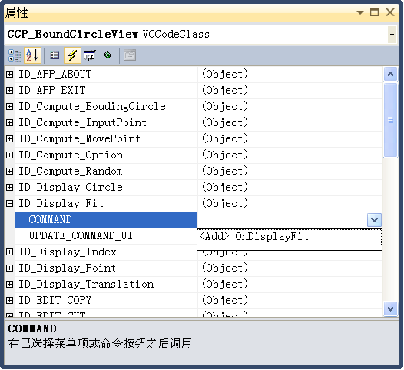
准备添加自适应显示事件处理
步骤1: 选中事件图标
步骤2: 展开自适应显示事件
步骤4: 打开下拉框
步骤5: 单击该命令
步骤3: 选中命令事件
响应自适应显示命令

Slide 60
CCP_BoundCircleView::OnDisplayFit代码
void CCP_BoundCircleView::OnDisplayFit()
{
// TODO: 在此添加命令处理程序代码
CCP_BoundCircleDoc* pDoc = GetDocument( );
ASSERT_VALID(pDoc);
if (!pDoc)
return;
int i;
int n=pDoc->m_arrayPoint2D.mb_getSize( );
CP_Point2D* pa=pDoc->m_arrayPoint2D.mb_getData( );
double dxMin, dyMin, dxMax, dyMax, ra, s1, s2;
CRect r;
GetClientRect(& r);
ra=pDoc->m_circle.m_radius;
if (ra<0)
ra=0-ra;
dxMin=pDoc->m_circle.m_center.m_x-ra;
dyMin=pDoc->m_circle.m_center.m_y-ra;
dxMax=pDoc->m_circle.m_center.m_x+ra;
dyMax=pDoc->m_circle.m_center.m_y+ra;

Slide 61
CCP_BoundCircleView::OnDisplayFit代码
for (i=0; i<n; i++)
{
if (dxMin>pa[i].m_x)
dxMin=pa[i].m_x;
if (dyMin>pa[i].m_y)
dyMin=pa[i].m_y;
if (dxMax<pa[i].m_x)
dxMax=pa[i].m_x;
if (dyMax<pa[i].m_y)
dyMax=pa[i].m_y;
} // for循环结束
pDoc->m_translation.m_x=(dxMin+dxMax)/2;
pDoc->m_translation.m_y=(dyMin+dyMax)/2;
ra=(double)(dxMax-dxMin);
if (ra<10e-8)
ra=1;
s1=(double)(r.right-r.left)/ra;
ra=(double)(dyMax-dyMin);
if (ra<10e-8)
ra=1;
s2=(double)(r.bottom-r.top)/ra;
pDoc->m_scale=(s1<s2 ? s1 : s2);
Invalidate( );
GetParentFrame( )->GetMessageBar( )->SetWindowTextW(_T("自适应显示!"));
}

Slide 62
鼠标消息
鼠标消息 | 含义 | 鼠标消息 | 含义
WM_LBUTTONDBLCLK | 双击鼠标左键 | WM_RBUTTONDBLCLK | 双击鼠标右键
WM_LBUTTONDOWN | 单击鼠标左键 | WM_RBUTTONDOWN | 单击鼠标右键
WM_LBUTTONUP | 抬起鼠标左键 | WM_RBUTTONUP | 抬起鼠标右键
WM_MBUTTONDBLCLK | 双击鼠标中键 | WM_MOUSEMOVE | 鼠标移动
WM_MBUTTONDOWN | 单击鼠标中键 | WM_MOUSEWHEEL | 滚动鼠标滚轮
WM_MBUTTONUP | 抬起鼠标中键
*其中开头WM是Window Message的缩写

Slide 63
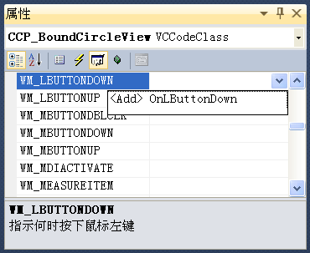
准备添加按下鼠标左键消息处理
步骤1: 选中消息图标
步骤3: 打开下拉框
步骤2: 选中按下鼠标左键消息
步骤4: 单击该命令
响应按下鼠标左键命令

Slide 64
CCP_BoundCircleView::OnLButtonDown代码
void CCP_BoundCircleView::OnLButtonDown(UINT nFlags, CPoint point)
{
// TODO: 在此添加消息处理程序代码和/或调用默认值
CCP_BoundCircleDoc* pDoc = GetDocument( );
ASSERT_VALID(pDoc);
if (!pDoc)
return;
CP_Point2D* pa;
CP_Point2D p, pg;
CRect r;
GetClientRect(& r);
p.m_x=point.x;
p.m_y=point.y;
gb_pointConvertFromScreenToGlobal(pg, p,
pDoc->m_scale, pDoc->m_translation,
r.right-r.left, r.bottom-r.top);

Slide 65
CCP_BoundCircleView::OnLButtonDown代码
if (pDoc->m_flag & 8) // 输入点
{
if (pDoc->m_pointInput<pDoc->m_arrayPoint2D.mb_getSize( )-1)
{
pDoc->m_pointInput++;
pa=pDoc->m_arrayPoint2D.mb_getData( );
pa[pDoc->m_pointInput].m_x=pg.m_x;
pa[pDoc->m_pointInput].m_y=pg.m_y;
Invalidate( );
}
CString cs;
cs.Format(_T("已经输入%1d个点"), pDoc->m_pointInput+1);
GetParentFrame( )->GetMessageBar( )->SetWindowTextW(cs);
}
else if (pDoc->m_flag & 16) // 移动点
{
pDoc->m_pointSelect=gb_getNearestPoint(pg,
pDoc->m_arrayPoint2D, pDoc->m_pointInput);
CString cs;
cs.Format(_T("移动索引为%1d的点"), pDoc->m_pointSelect);
GetParentFrame( )->GetMessageBar( )->SetWindowTextW(cs);
Invalidate( );
}

Slide 66
CCP_BoundCircleView::OnLButtonDown代码
else if (pDoc->m_flag & 32) // 平移
{
pDoc->m_translation.m_x=pg.m_x;
pDoc->m_translation.m_y=pg.m_y;
Invalidate( );
}
CView::OnLButtonDown(nFlags, point);
}

Slide 67
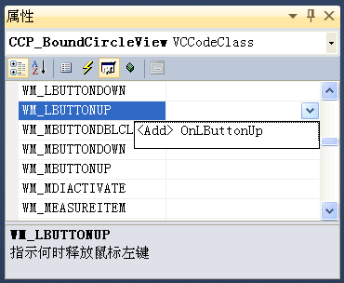
准备添加放开鼠标左键消息处理
步骤1: 选中消息图标
步骤3: 打开下拉框
步骤2: 选中放开鼠标左键消息
步骤4: 单击该命令
响应放开鼠标左键命令

Slide 68
CCP_BoundCircleView::OnLButtonUp代码
void CCP_BoundCircleView::OnLButtonUp(UINT nFlags, CPoint point)
{
// TODO: 在此添加消息处理程序代码和/或调用默认值
CCP_BoundCircleDoc* pDoc = GetDocument( );
ASSERT_VALID(pDoc);
if (!pDoc)
return;
if ((pDoc->m_flag & 16) &&
(pDoc->m_pointSelect>=0) &&
(pDoc->m_pointSelect<=pDoc->m_pointInput) &&
(pDoc->m_pointSelect<pDoc->m_arrayPoint2D.mb_getSize( )))
{// 移动点
CP_Point2D* pa=pDoc->m_arrayPoint2D.mb_getData( );
CP_Point2D p, pg;
CRect r;
GetClientRect(& r);
p.m_x=point.x;
p.m_y=point.y;
gb_pointConvertFromScreenToGlobal(pg, p, pDoc->m_scale,
pDoc->m_translation, r.right-r.left, r.bottom-r.top);
pa[pDoc->m_pointSelect].m_x=pg.m_x;
pa[pDoc->m_pointSelect].m_y=pg.m_y;
Invalidate( );
}
CView::OnLButtonUp(nFlags, point);
}

Slide 69
给视图类增加对话框类头文件
此为文件CP_BoundCircleView.cpp
的前几行
// CP_BoundCircleView.cpp :
// CCP_BoundCircleView 类的实现
//
#include "stdafx.h"
// SHARED_HANDLERS 可以在实现预览、
// 缩略图和搜索筛选器句柄的
// ATL 项目中进行定义，并允许与该项目共享文档代码。
#ifndef SHARED_HANDLERS
#include "CP_BoundCircle.h"
#endif
#include "CP_BoundCircleDoc.h"
#include "CP_BoundCircleView.h"
#include "DialogOptions.h"
这个头文件也有可能是“CDialogOptions.h”
新加入的代码。

Slide 70
CCP_BoundCircleView::OnDraw代码
void CCP_BoundCircleView::OnDraw(CDC* pDC)
{
CCP_BoundCircleDoc* pDoc = GetDocument();
ASSERT_VALID(pDoc);
if (!pDoc)
return;
// TODO: 在此处为本机数据添加绘制代码
int i,ix, iy, n;
CP_Point2D* pa;
CP_Point2D p;
COLORREF oldColor;
CString cs;
CRect r;
GetClientRect(& r);
if (pDoc->m_flag & 2) // 显示圆
gb_drawCircle(pDC, pDoc->m_circle, pDoc->m_scale,
pDoc->m_translation, r.right-r.left, r.bottom-r.top);

Slide 71
CCP_BoundCircleView::OnDraw代码
if (pDoc->m_flag & 1) // 显示点
{
n=pDoc->m_arrayPoint2D.mb_getSize( );
pa=pDoc->m_arrayPoint2D.mb_getData( );
if (n>=pDoc->m_pointInput+1)
n=pDoc->m_pointInput+1;
for (i=0; i<n; i++)
if (i==pDoc->m_pointSelect)
{
HGDIOBJ oldObj=
pDC->SelectObject(GetStockObject(DC_PEN));
oldColor=pDC->SetDCPenColor(RGB(255, 0, 0));
gb_drawPoint2D(pDC, pa[i], pDoc->m_scale,
pDoc->m_translation, 2, r.right-r.left, r.bottom-r.top);
pDC->SetDCPenColor(oldColor);
pDC->SelectObject(oldObj);
}
else gb_drawPoint2D(pDC, pa[i], pDoc->m_scale,
pDoc->m_translation, 2, r.right-r.left, r.bottom-r.top);
} // if结构(显示点)结束

Slide 72
CCP_BoundCircleView::OnDraw代码
if (pDoc->m_flag & 4) // 显示点索引号
{
n=pDoc->m_arrayPoint2D.mb_getSize( );
pa=pDoc->m_arrayPoint2D.mb_getData( );
cs.Format(_T("共可容纳%1d个点"), n);
pDC->TextOutW(20, 20, cs);
if (n>=pDoc->m_pointInput+1)
n=pDoc->m_pointInput+1;
for (i=0; i<n; i++)
{
cs.Format(_T("%1d"), i);
gb_pointConvertFromGlobalToScreen(p, pa[i], pDoc->m_scale,
pDoc->m_translation, r.right-r.left, r.bottom-r.top);
ix=(int)(p.m_x+0.5);
iy=(int)(p.m_y+0.5);
if (i==pDoc->m_pointSelect)
{
oldColor=pDC->SetTextColor(RGB(255, 0, 0));
pDC->TextOutW(ix, iy, cs);
pDC->SetTextColor(oldColor);
}
else pDC->TextOutW(ix, iy, cs);
} // for循环结构结束
} // if结构(显示点索引号)结束
}

Slide 73
本章总体纲要
点集的包围圆程序例程
设置快捷键
增加对话框
事件处理
文件处理
基于对话框的MFC程序
复习
作业

Slide 74
CCP_BoundCircleDoc::Serialize代码
void CCP_BoundCircleDoc::Serialize(CArchive& ar)
{
int i, n, k, flag;
wchar_t * buf;
CString cs;
CP_Point2D* pa;
if (ar.IsStoring())
{
// TODO: 在此添加存储代码
cs.Format(_T("#arrayPoint2D begin\n")); // 输出点集
ar.WriteString(cs);
n=m_arrayPoint2D.mb_getSize( );
pa=m_arrayPoint2D.mb_getData( );
cs.Format(_T("%1d\n"), n);
ar.WriteString(cs);
if (n>m_pointInput+1)
n=m_pointInput+1;
for (i=0; i< n; i++)
{
cs.Format(_T("%g,%g\n"), pa[i].m_x, pa[i].m_y);
ar.WriteString(cs);
} // for循环结束
cs.Format(_T("#arrayPoint2D end\n"));
ar.WriteString(cs);
输出文本文件
自描述文件格式

Slide 75
CCP_BoundCircleDoc::Serialize代码
cs.Format(_T("#Circle begin\n")); // 输出圆
ar.WriteString(cs);
cs.Format(_T("%g,%g\n"), m_circle.m_center.m_x,
m_circle.m_center.m_y);
ar.WriteString(cs);
cs.Format(_T("%g\n"), m_circle.m_radius);
ar.WriteString(cs);
cs.Format(_T("#Circle end\n"));
ar.WriteString(cs);
cs.Format(_T("#scale begin\n")); // 输出缩放比例
ar.WriteString(cs);
cs.Format(_T("%g\n"), m_scale);
ar.WriteString(cs);
cs.Format(_T("#scale end\n"));
ar.WriteString(cs);

Slide 76
CCP_BoundCircleDoc::Serialize代码
cs.Format(_T("#translation begin\n")); // 输出坐标平移量
ar.WriteString(cs);
cs.Format(_T("%g,%g\n"), m_translation.m_x, m_translation.m_y);
ar.WriteString(cs);
cs.Format(_T("#translation end\n"));
ar.WriteString(cs);
cs.Format(_T("#maxRandom begin\n")); // 输出随机数界定值
ar.WriteString(cs);
cs.Format(_T("%g\n"), m_maxRandom);
ar.WriteString(cs);
cs.Format(_T("#maxRandom end\n"));
ar.WriteString(cs);
cs.Format(_T("#int begin\n")); // 输出三个整数
ar.WriteString(cs);
cs.Format(_T("%1d,%1d,%1d\n"), m_flag, m_pointSelect,
m_pointInput);
ar.WriteString(cs);
cs.Format(_T("#int end\n"));
ar.WriteString(cs);
}

Slide 77
CCP_BoundCircleDoc::Serialize代码
else
{
// TODO: 在此添加加载代码
flag=0;
while (ar.ReadString(cs))
{
cs.Trim( );
switch(flag)
{
case 0:
if (cs.CompareNoCase(_T("#arrayPoint2D begin"))==0)
flag=1;
else if (cs.CompareNoCase(_T("#Circle begin"))==0)
flag=2;
else if (cs.CompareNoCase(_T("#scale begin"))==0)
flag=3;
else if (cs.CompareNoCase(_T("#translation begin"))==0)
flag=4;
else if (cs.CompareNoCase(_T("#maxRandom begin"))==0)
flag=5;
else if (cs.CompareNoCase(_T("#int begin"))==0)
flag=6;
break;
读取文本文件
自描述文件格式的优势之一: 可以预先知道数据类型

Slide 78
CCP_BoundCircleDoc::Serialize代码
自描述文件格式的优势之二: 可以预先知道数据是否结束
case 1: // 读取点集: 点的个数
n=_ttoi(cs);
k=0;
m_arrayPoint2D.mb_setSize(n);
flag=11;
break;
case 11: // 读取点集: 各个点的坐标
if (cs.CompareNoCase(_T("#arrayPoint2D end"))==0)
flag=0;
else if (k<n)
{
pa=m_arrayPoint2D.mb_getData( );
buf=cs.GetBuffer( );
swscanf_s(buf, _T("%lf,%lf"), &(pa[k].m_x), &(pa[k].m_y));
k++;
if (k==n)
flag=0;
}
else flag=0;
break;

Slide 79
CCP_BoundCircleDoc::Serialize代码
case 2: // 读取圆: 圆心坐标
buf=cs.GetBuffer( );
swscanf_s(buf, _T("%lf,%lf"), &(m_circle.m_center.m_x),
&(m_circle.m_center.m_y));
flag=21;
break;
case 21: // 读取圆: 半径
buf=cs.GetBuffer( );
swscanf_s(buf, _T("%lf"), &(m_circle.m_radius));
flag=0;
break;
case 3: // 读取缩放比例
buf=cs.GetBuffer( );
swscanf_s(buf, _T("%lf"), &(m_scale));
flag=0;
break;
case 4: // 读取坐标平移量
buf=cs.GetBuffer( );
swscanf_s(buf, _T("%lf,%lf"), &(m_translation.m_x),
&(m_translation.m_y));
flag=0;
break;

Slide 80
CCP_BoundCircleDoc::Serialize代码
case 5: // 读取随机数界定值
buf=cs.GetBuffer( );
swscanf_s(buf, _T("%lf"), &m_maxRandom);
flag=0;
break;
case 6: // 读取三个整数
buf=cs.GetBuffer( );
swscanf_s(buf, _T("%d,%d,%d"), &m_flag, &m_pointSelect,
&m_pointInput);
flag=0;
break;
}
} // while循环结束
}
}

Slide 81
数据文件
#arrayPoint2D begin
10 // 点集的容纳空间
-214,-31 // 点坐标
-158,73
27,29
89,-50
28,-102
-69,-12
-41,117
-218,52
-105,-49
-116,-99
#arrayPoint2D end
可以在数据文件中增加注释，这不影响数据的读取

Slide 82
数据文件
#Circle begin
0,0
0
#Circle end
#scale begin
1
#scale end
#translation begin
0,0
#translation end
#maxRandom begin
100
#maxRandom end
#int begin
11,-1,9
#int end

Slide 83
注意事项
在不同的VS版本中，自动生成的代码有可能会有所不同。
自动生成的类的类名可能以CCPB开头，也有可能以CCP_B开头。我们自己添加的代码应当与其一致。
例如: 文档类的名称有可能是CCPBoundCircleDoc，也有可能是CCP_BoundCircleDoc。我们自己添加的代码应当与其一致。
例如:视图类的名称有可能是CCPBoundCircleView，也有可能是CCP_BoundCircleView。我们自己添加的代码应当与其一致。

Slide 84
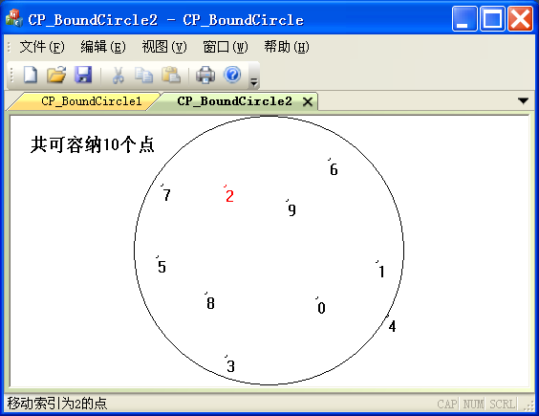
程序运行结果

Slide 85
本章总体纲要
点集的包围圆程序例程
设置快捷键
增加对话框
事件处理
文件处理
基于对话框的MFC程序
复习
作业

Slide 86
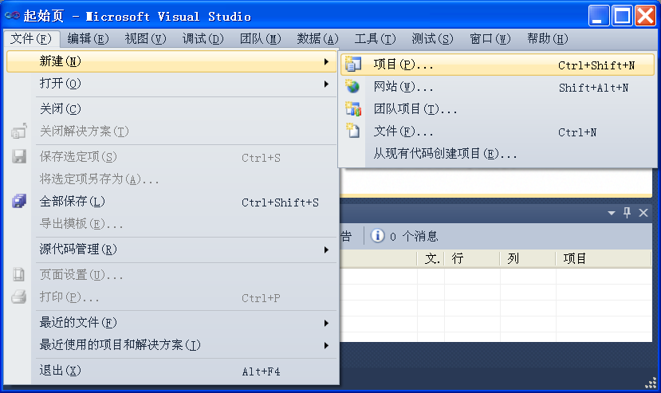
开始新建项目
通过菜单“文件”➔“新建”
➔“项目”: 新建项目

Slide 87
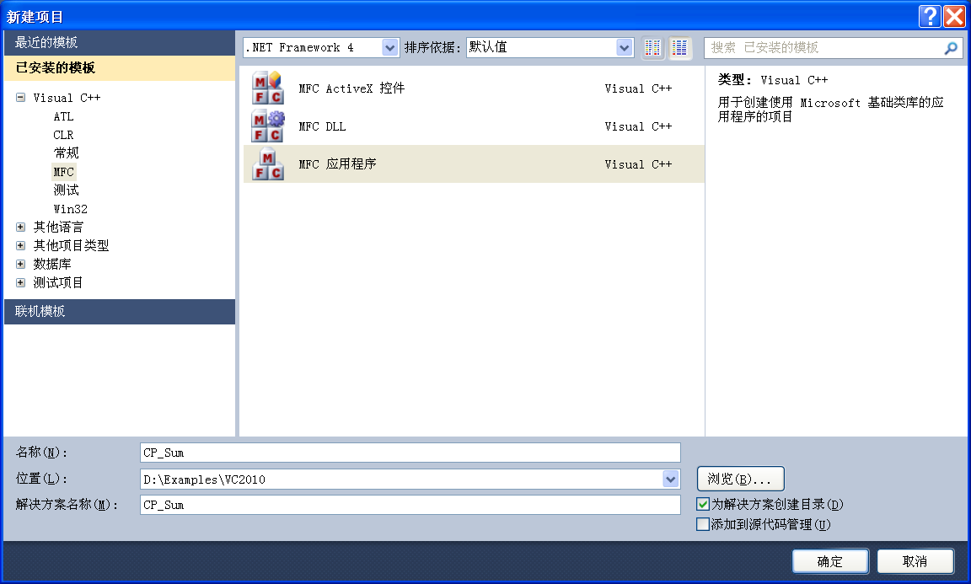
新建MFC程序
步骤1: 选择程序类型“MFC”
步骤2: 选择 “MFC应用程序”
步骤3: 输入程序名称CP_Sum
步骤4: 输入程序将存放的路径
步骤5: 单击“确定”
D:\Examples\VC2017

Slide 88
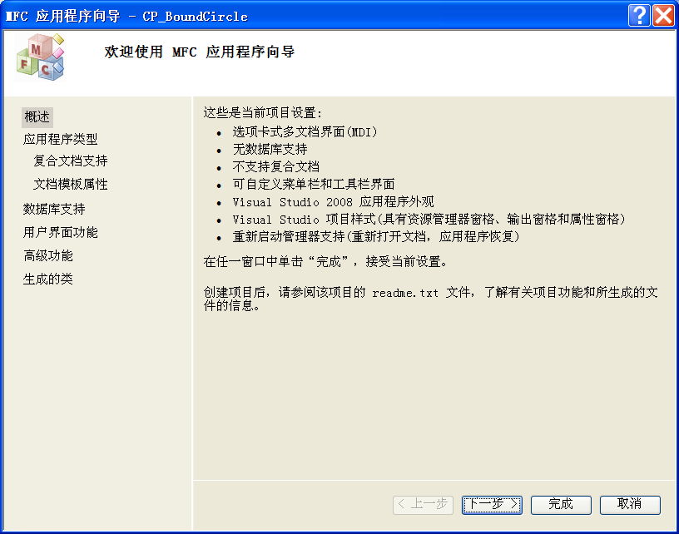
MFC向导——概述
如果选择“完成”，则按默认方式配置MFC程序
选择“下一步”配置MFC程序

Slide 89
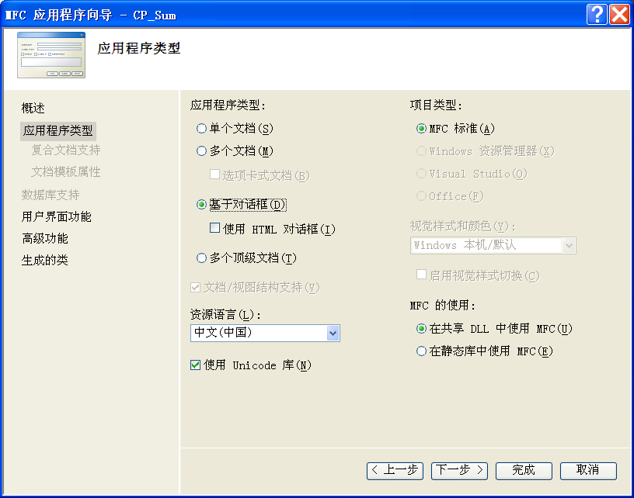
MFC向导——应用程序类型
选择MFC标准项目类型
选择
基于对话框
选择语言支持
中文
步骤1: 选择“MFC标准”
步骤2: 选择“基于对话框”
步骤2: 选择“下一步”继续配置MFC程序

Slide 90
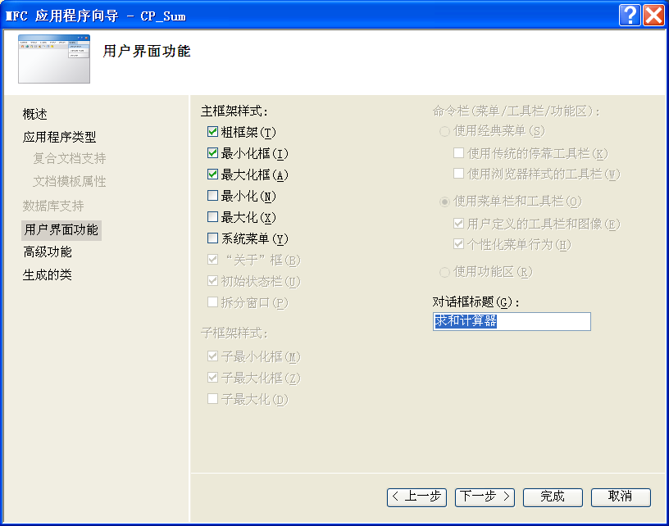
MFC向导——用户界面功能
步骤1: 选中 “最小化框”
步骤2: 选中 “最大化框”
步骤3: 去掉 “系统菜单”
步骤4: 在对话框标题中输入“求和计算器”
步骤5: 选择“下一步”继续配置MFC程序

Slide 91
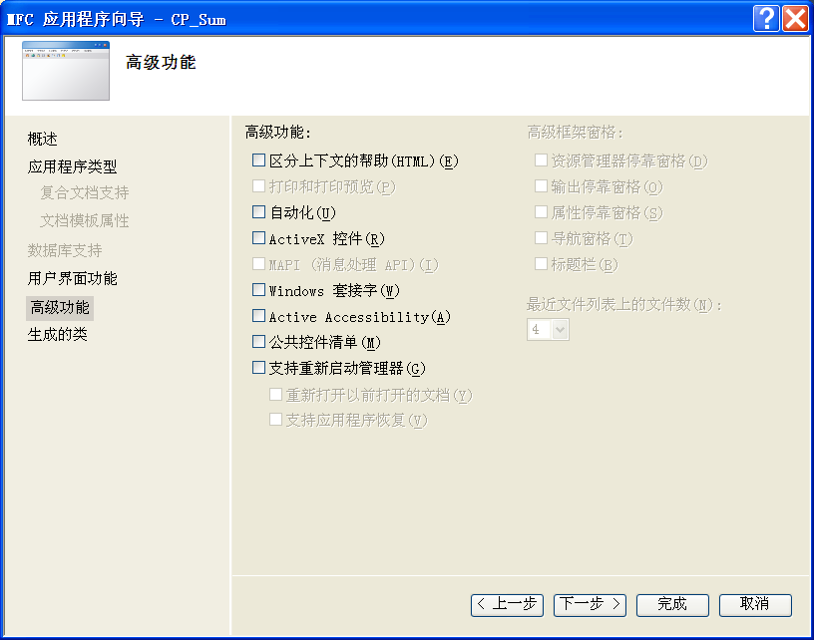
MFC向导——高级功能
步骤1: 去掉“ActiveX控件”
步骤2: 去掉“公共控件清单”
步骤3: 去掉 “支持重新启动管理器”
步骤4: 选择“下一步”继续配置MFC程序

Slide 92
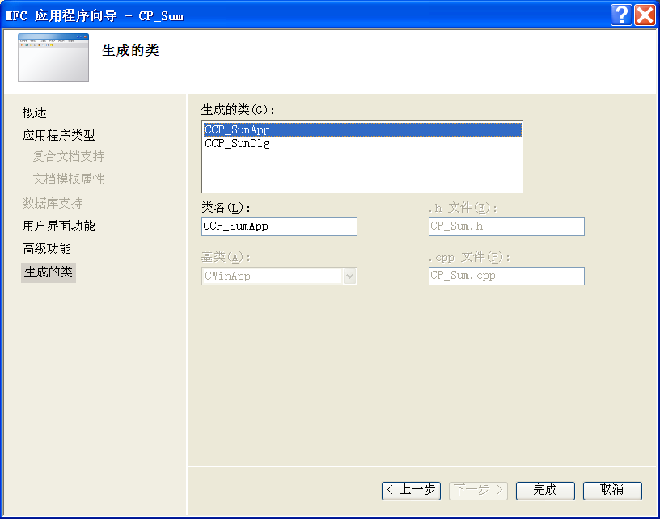
MFC向导——生成的类
单击“完成”

Slide 93
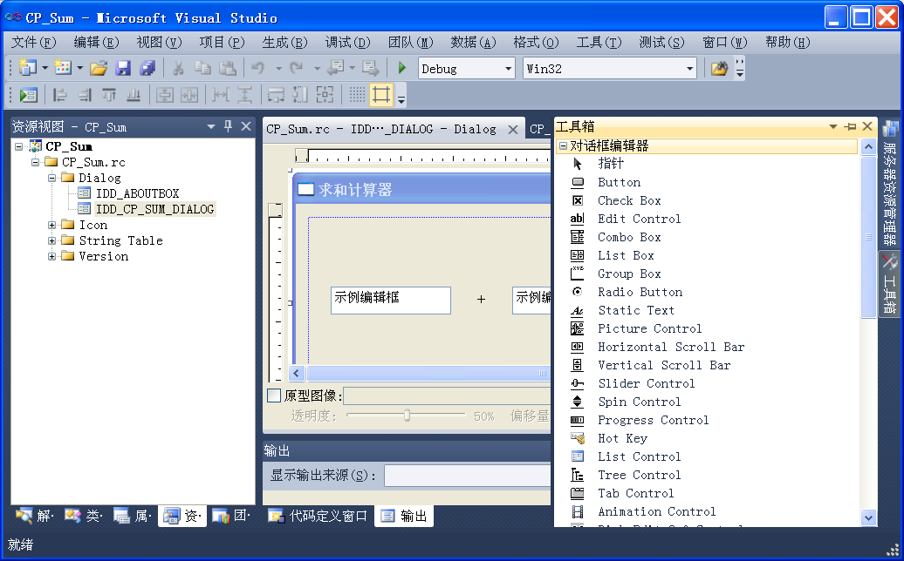
编辑对话框
步骤2: 依次单击“+”符号，展开各个相关项
展
开
步骤3: 双击对话框名称
步骤1: 选中“资源视图”
通过菜单“视图”➔“资源视图”: 可以打开“资源视图”

Slide 94
编辑对话框
工具箱
编辑框
将控件拖到对话框中
通过菜单“视图”➔“工具箱”: 可以打开“对话框编辑器”

Slide 95
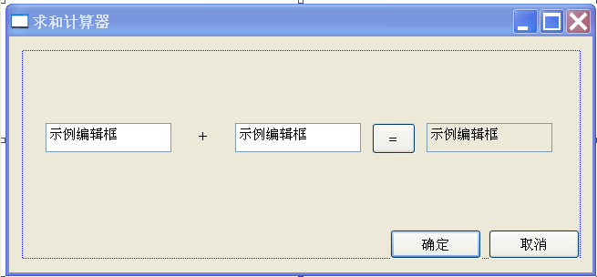
对话框界面
可编辑文本框
ID: IDC_EDIT_Add1
静态文本框
Caption: +
可编辑文本框
ID: IDC_EDIT_Add2
按钮
ID: IDC_SUM
Caption: =
不可编辑文本框
ID: IDC_EDIT_Sum
Read Only: True

Slide 96
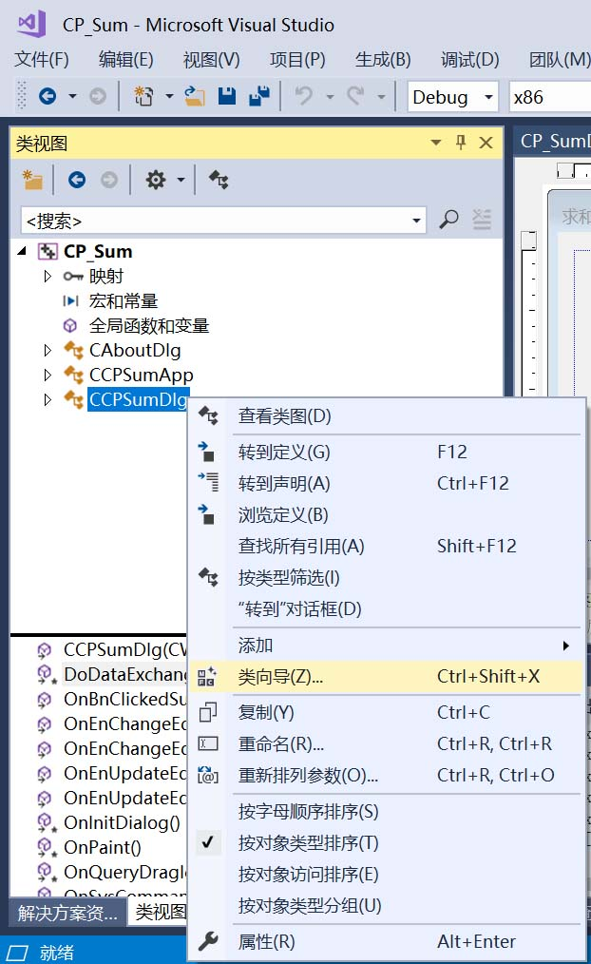
给对话框类添加新变量
步骤1: 选中“类视图”
步骤2: 单击“+”符号展开各个相关项，找到对话框类，并在该对话框类上方单击鼠标右键
步骤3: 在CCPSumDlg类上方单击鼠标右键。
步骤4: 单击右键菜单“类向导”。
通过菜单“视图”➔“类视图”: 可以打开“类视图”

Slide 97
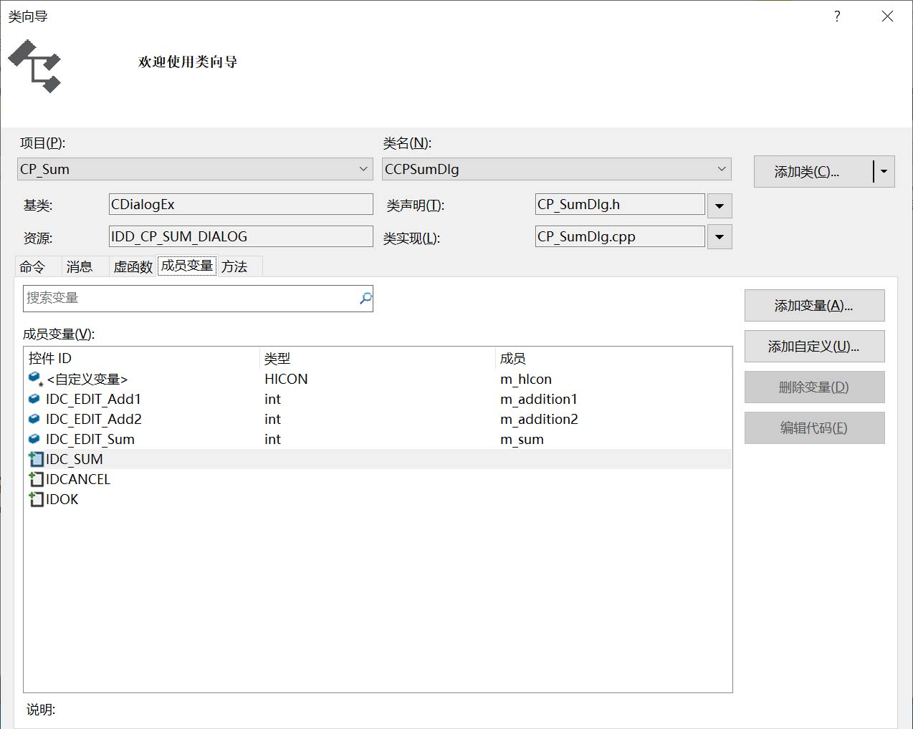
给对话框类添加新变量
步骤1: 选中“成员变量”窗格。
步骤2: 单击按“添加变量”按钮。

Slide 98
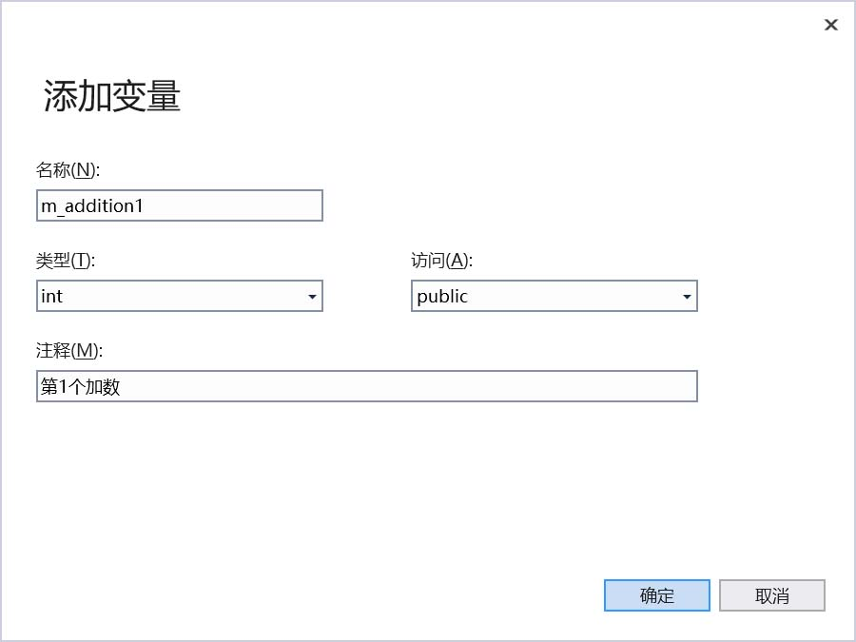
给对话框类添加新变量
步骤1: 选择变量的数据类型int
步骤2: 输入变量名m_addition1
步骤3: 输入注释:第1个加数
步骤4: 单击确定
添加“第1个加数”变量

Slide 99
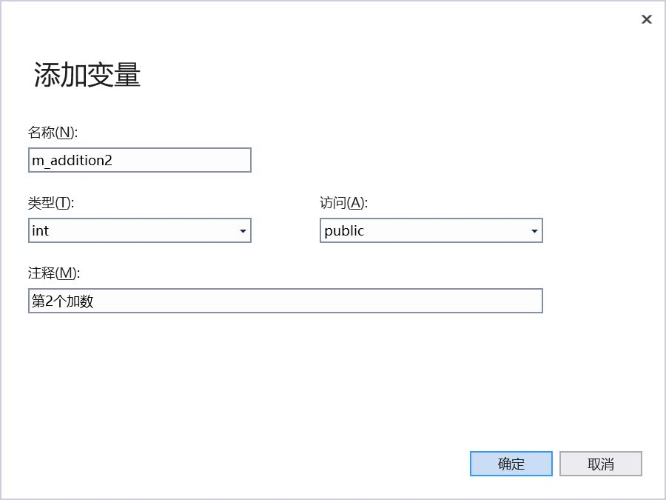
给对话框类添加新变量
步骤1: 选择变量的数据类型int
步骤2: 输入变量名m_addition2
步骤3: 输入注释:第2个加数
步骤4: 单击确定
添加“第2个加数”变量

Slide 100
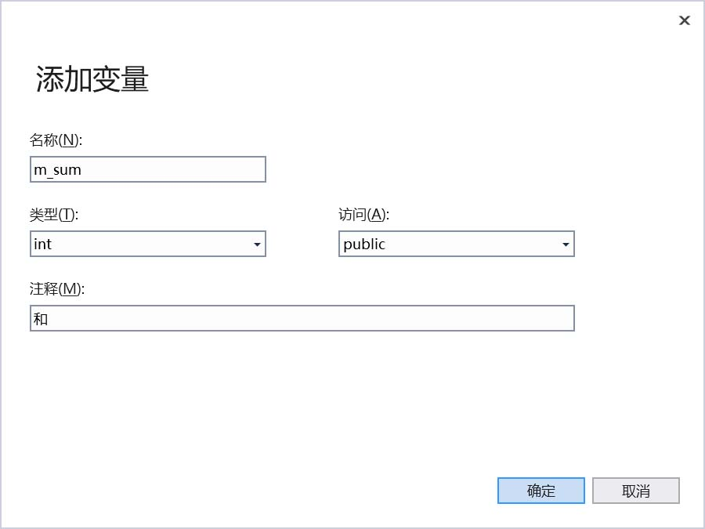
给对话框类添加新变量
步骤1: 选择变量的数据类型int
步骤2: 输入变量名m_sum
步骤3: 输入注释:和
步骤4: 单击确定
添加“和”变量

Slide 101
增加成员变量后CCP_SumDlg.h新增的代码
public:
// 第1个加数
int m_addition1;
// 第2个加数
int m_addition2;
// 和
int m_sum;

Slide 102
CP_SumDlg.cpp: 修改CCPSumDlg::DoDataExchange的函数体代码
void CCPSumDlg::DoDataExchange(CDataExchange* pDX)
{
CDialogEx::DoDataExchange(pDX);
DDX_Text(pDX, IDC_EDIT_Add1, m_addition1);
DDX_Text(pDX, IDC_EDIT_Add2, m_addition2);
DDX_Text(pDX, IDC_EDIT_Sum, m_sum);
}

Slide 103
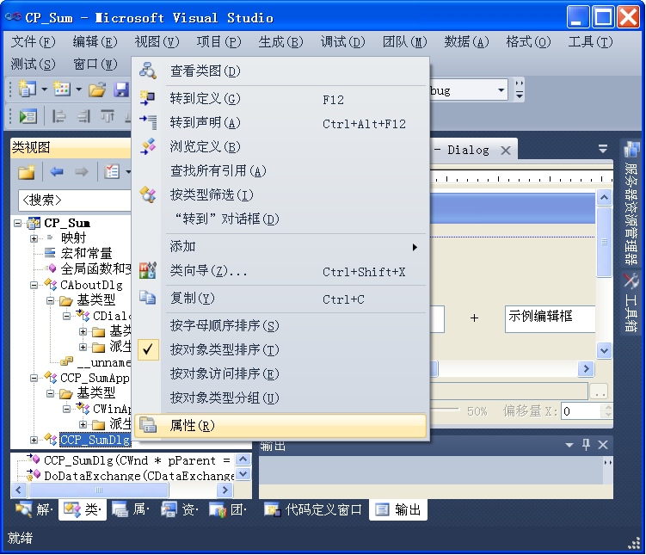
打开对话框类属性
步骤1: 选中“类视图”
步骤2: 单击“+”符号展开各个选项
步骤4: 单击右键菜单“属性”
通过菜单“视图”➔“类视图”: 可以打开“类视图”
步骤3: 在对话框类上方单击鼠标右键

Slide 104
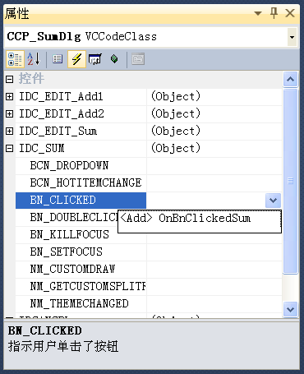
准备添加事件处理
步骤1: 选中事件图标
响应求和命令
步骤2: 展开事件
步骤4: 打开下拉框
步骤5: 单击该命令
步骤3: 选中命令事件

Slide 105
void CCP_SumDlg::OnBnClickedSum( )代码
void CCP_SumDlg::OnBnClickedSum( )
{
// TODO: 在此添加控件通知处理程序代码
UpdateData( ); // 该函数参数的默认值为TRUE
m_sum=m_addition1+m_addition2;
UpdateData(FALSE);
}
注意: 一般不要直接调用函数DoDataExchange或DDX_Text

Slide 106
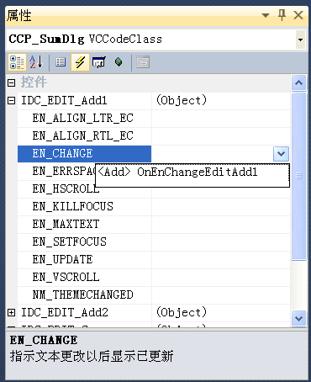
准备添加事件处理
步骤1: 选中事件图标
响应加数1变化命令
步骤2: 展开事件
步骤4: 打开下拉框
步骤5: 单击该命令
步骤3: 选中命令事件

Slide 107
void CCP_SumDlg::OnEnChangeEditAdd1( )代码
void CCP_SumDlg::OnEnChangeEditAdd1( )
{
// TODO: 如果该控件是 RICHEDIT 控件，它将不
// 发送此通知，除非重写 CDialogEx::OnInitDialog()
// 函数并调用 CRichEditCtrl().SetEventMask()，
// 同时将 ENM_CHANGE 标志“或”运算到掩码中。
// TODO: 在此添加控件通知处理程序代码
OnBnClickedSum( );
}

Slide 108

准备添加事件处理
步骤1: 选中事件图标
响应加数1更新命令
步骤2: 展开事件
步骤4: 打开下拉框
步骤5: 单击该命令
步骤3: 选中命令事件

Slide 109
void CCP_SumDlg::OnEnUpdateEditAdd1( )代码
void CCP_SumDlg::OnEnUpdateEditAdd1()
{
// TODO: 如果该控件是 RICHEDIT 控件，它将不
// 发送此通知，除非重写 CDialogEx::OnInitDialog()
// 函数，以将 EM_SETEVENTMASK 消息发送到该控件，
// 同时将 ENM_UPDATE 标志“或”运算到 lParam 掩码中。
// TODO: 在此添加控件通知处理程序代码
OnBnClickedSum( );
}

Slide 110

准备添加事件处理
步骤1: 选中事件图标
响应加数2变化命令
步骤2: 展开事件
步骤4: 打开下拉框
步骤5: 单击该命令
步骤3: 选中命令事件

Slide 111
void CCP_SumDlg::OnEnChangeEditAdd2( )代码
void CCP_SumDlg::OnEnChangeEditAdd2( )
{
// TODO: 如果该控件是 RICHEDIT 控件，它将不
// 发送此通知，除非重写 CDialogEx::OnInitDialog()
// 函数并调用 CRichEditCtrl().SetEventMask()，
// 同时将 ENM_CHANGE 标志“或”运算到掩码中。
// TODO: 在此添加控件通知处理程序代码
OnBnClickedSum( );
}

Slide 112

准备添加事件处理
步骤1: 选中事件图标
响应加数2更新命令
步骤2: 展开事件
步骤4: 打开下拉框
步骤5: 单击该命令
步骤3: 选中命令事件

Slide 113
void CCP_SumDlg::OnEnUpdateEditAdd2( )代码
void CCP_SumDlg::OnEnUpdateEditAdd2()
{
// TODO: 如果该控件是 RICHEDIT 控件，它将不
// 发送此通知，除非重写 CDialogEx::OnInitDialog()
// 函数，以将 EM_SETEVENTMASK 消息发送到该控件，
// 同时将 ENM_UPDATE 标志“或”运算到 lParam 掩码中。
// TODO: 在此添加控件通知处理程序代码
OnBnClickedSum( );
}

Slide 114

编译和链接
方法1: 通过菜单“生成”➔
“生成解决方案”进行编译和链接
方法2: 通过菜单“生成”➔
“重新生成解决方案”进行编译和链接

Slide 115

运行程序
方法1: 通过菜单“调试”➔
“启动调试”: 在调试状态下运行程序
方法2: 通过菜单“调试”➔
“开始执行(不调试)”: 运行程序

Slide 116



程序运行——正常结果
如果输入的不是整数，则有提示
初始状态
正常输入

Slide 117


程序运行——不正常结果
在输入“1234567890”之后，在后面再输入数字0
负整数的输入方法:
先输入一个正整数，再在该正整数之前输入减号。
注解: 这是由于在程序中处理EN_CHANGE和EN_UPDATE两个事件，而且立即进行UpdateData，造成-0=0的结果或者要求每次输入的都是整数。
两个正整数之和为负数?
如何解决?

Slide 118
编写基于对话框的MFC程序总结
步骤1:通过MFC向导创建基于对话框的MFC程序
步骤2: 编辑对话框界面
步骤3: 给对话框类增加成员变量
步骤4: 为对话框类增加事件处理代码

Slide 119

单选题
1分
如果要求重新进行窗口绘制，最好调用什么函数?
A
Invalidate
B
Draw
C
OnDraw
D
Paint
E
OnPaint
提交

Slide 120
本章总体纲要
点集的包围圆程序例程
设置快捷键
增加对话框
事件处理
文件处理
基于对话框的MFC程序
复习
作业

Slide 121
复习练习题(不用交)
9.1 请简述设置快捷键的步骤。
9.2 请简述添加对话框的步骤。
9.3 如果要求重新进行窗口绘制，应当调用什么函数? 答: Invalidate( )。
9.4 如何在状态栏显示信息?
9.5 请简述添加事件处理代码的步骤。
9.6 设定义了int flag。如何将flag的最低位设置成为0? 如何将flag的最低位设置成为1? 如何将flag的第2位设置成为0? 如何将flag的第2位设置成为1? 如何获取flag第n位的值，其中n大于0且小于flag的总位数。注: 本题均指的二进制位，而且从低位开始计算，即最低位为第1位。
9.7 什么是自描述文件格式? 采用这种格式有什么好处?
9.8 请简述创建基于对话框的MFC程序的步骤。

Slide 122
思考练习题(不用交)
9.9 请比较基于对话框的MFC程序与基于窗口的MFC程序之间的差别。
9.10 MFC有哪些自动生成代码的方式?
9.11 请详细说明MFC自动生成代码的规则。

Slide 123
本章总体纲要
点集的包围圆程序例程
设置快捷键
增加对话框
事件处理
文件处理
基于对话框的MFC程序
复习
作业

Slide 124
第8次作业(采用VC 2017编写程序)
问题部分
请采用MFC编写一个可以实现整数加减乘除四则运算的简单计算器。
要求在图形界面上至少存在：
(1) 2个用来接受操作数输入的编辑框，
(2) 1个用来输出计算结果的编辑框，
(3) 加减乘除四个按钮。
要求该计算器能正确进行整数加减乘除运算。如果计算有误或输入非法，则应在图形界面上给出提示(请自行确定具体的提示方式)。。
代码部分
采用面向对象的技术实现以上功能，并进行测试。
提高要求(可以不做): 可以输入完整的带括号的四则表达式，并自动计算出结果。
文档部分(请同时提交word和pdf版本的文件)
验证部分: 说明如何验证，并给出验证报告。
提高部分(可以不做): 讨论四则运算不产生溢出的充要条件，写出产生溢出的条件。

Slide 125
作业要求补充
源程序、工程文件和相关文档等请压缩成为一个文件:学号_姓名.rar或学号_姓名.zip
在VS平台上，运行菜单“生成”➔“清理解决方案”。然后关闭VS平台。
下面程序文件请务必删除
*.sdf, *.pdb, *.pch, *.idb, *.ilk, *.obj, *.tlog, *.exe
Debug/Release目录下的所有文件
删除目录: “.vs”和“ipch”。
交作业最后期限
2021年4月21日星期三
请通过网络学堂(http://learn.tsinghua.edu.cn/)提交。
提示
作业的各项要求，可以参加本课件PPT内容。

Slide 126
Thank You
Because of you and me,
this world becomes so wonderful.
Have a good day.

Slide 127
面向对象程序设计基础 (Fundamentals of Object-Oriented Programming)
雍俊海
清华大学软件学院
School of Software, Tsinghua University
yongjunhai@tsinghua.org.cn

Slide 128
助教
唐瑞杰
Tel: 13521813891
Email: thss15_tangrj@163.com
微信号: trj13619002195
郑成伟
Tel: 18401653040
Email: zhengcw18@mails.tsinghua.edu.cn
微信号: 可以通过手机号加入

Slide 129
第6次作业讲评
雍俊海(Jun-Hai Yong)
清华大学软件学院
School of Software, Tsinghua University

Slide 130
Thank You
Because of you and me,
this world becomes so wonderful.
Have a good day.

Slide 131

谢谢
请多指教。

Slide 132
雍俊海编写过的部分书
雍俊海. 清华教授的小课堂: 魔方真好玩. 北京: 清华大学出版社. 2018.
雍俊海, 施侃乐, 张婷婷. LogoUp程序式3D创新设计速成指南. 北京: 清华大学出版社. 2018.
雍俊海. C程序设计. 北京: 清华大学出版社. 2017.
雍俊海. 计算机动画算法与编程基础. 北京: 清华大学出版社. 2008.
雍俊海. Java程序设计(第2版). 北京: 清华大学出版社. 2014.
雍俊海. Java程序设计教程(第3版). 北京: 清华大学出版社. 2014.
雍俊海. Java程序设计习题集(含参考答案). 北京: 清华大学出版社, 2006.
谢谢推广!

Slide 133

雍俊海编写过的部分书
雍俊海. 清华教授的小课堂: 魔方真好玩. 北京: 清华大学出版社. 2018.
最容易学: 讲解细致、图例多
最精致: 插画与纸张
最快的按层复原方法
最有趣: 西周建国、英雄情结
最全面: 情况最全、无需组合
谢谢推广!
入选2019年全国中小学图书馆（室）推荐书目

Slide 134

雍俊海编写过的部分书
雍俊海, 施侃乐, 张婷婷. LogoUp程序式3D创新设计速成指南. 北京: 清华大学出版社. 2018.
三位一体: 培养创新能力、编程能力、三维设计能力。
三好一体: 好玩、好用、好看。
自主产权: 砥砺前行。
谢谢推广!

Slide 135

雍俊海编写过的部分书
雍俊海. C程序设计. 北京: 清华大学出版社. 2017.
最全面的C程序设计教程
系统全面
重点突出
编程规范
简洁易懂
对C语言系统函数的解释很齐全，比在线帮助还全面。
谢谢推广!

Slide 136


雍俊海编写过的部分书
雍俊海. 计算机动画算法与编程基础. 北京: 清华大学出版社. 2008.
谢谢推广!

Slide 137

雍俊海编写过的部分书
雍俊海. Java程序设计(第2版). 北京: 清华大学出版社, 2014.
谢谢推广!

Slide 138

雍俊海编写过的部分书
雍俊海. Java程序设计教程（第3版）. 北京: 清华大学出版社, 2014.
首届中国大学出版社图书奖一等奖
普通高等教育精品教材
北京高等教育精品教材
普通高等教育“十二五”国家级规划教材
普通高等教育“十一五”国家级规划教材
谢谢推广!

Slide 139

雍俊海编写过的部分书
雍俊海. 《Java程序设计习题集（含参考答案）》.清华大学出版社, 2006.
谢谢推广!

Slide 140

谢谢
请多指教。
请帮忙广为宣传
Notes:
雨课堂(语音PPT页)习题页码: 118。
_不计结尾_68分钟_1道题

